Slide 1
웹프로그래밍
공부를 해야하는 것
웹프로그래밍이라는 것은?
웹프로그램의 어떻게 동작하는가
JAVA웹에 대하여

Slide 2
학습을 해야하는 것들
JAVA : JAVA웹어플리케이션을 구현하기 선행 학습 필요.
HTML : 웹어플리케이션을 구현하기 위한 기본 언어 기본적으로 웹 이 어떤게 돌아가는지에 대해서 알기 위해 공부해야한다.
CSS : 웹어플리케이션의 레이아웃 및 스타일을 지정하는 언어이다
공부를 할때 HTML과 같이 공부하게 될 것이다.
JavaScript : 클라이언트 쪽에서 동적으로 돌아 가는 언어 이므로 학습이 필요하다 .
Jquery : JavaScript의 대표적인 라이브러리로써, 클라이언트 사이드 스크립트 언어를 단순화 할 수 있다.
자바스크립트를 구현을 할때 제이쿼리를 이용해 아주 쉽게 만들 수 있다 그래서 공부를 해야한다 .

Slide 3
웹프로그램 이라는 것은?
웹 어플리케이션을 구현하는 행위
웹 어플리케이션은 웹을 기반으로 작동되는 프로그램을 말함
웹 프로그램을 하는 동안에 사전 지식으로 알고 있어야 하는 것
1.프로토콜: 네트워크상에서 약속한 통신 규약 (http,FTP,,SMTP,POP,DHCP)
Http 매일 사용하고 있는 톻신 규약 ,FTP 파일을 주고 받는 규약 , SMTP 매일을 전송해주는 통신 규약 ,pop매일을 받는 통신 규약,DHCP 동적으로 아이피가 주소가 바뀌는 통신 규약
2.IP: 네트워크상에서 컴퓨터를 식별할 수 있는 주소
3.DNS:ip주소를 인간이 쉽게 외우도록 맵핑한 문자열이다 즉 ip주소를 외우기 힘들어서 문자열를 만든 것을 의미한다
4.Port:I포트 번호는 컴퓨터의 구동되고 있는 프로그램을 구분할 수있는 번호이다
DNS 서버에서 구동되는 포트 번호는 뭐다 로 구별되는 번호이다
5.kr/index:실제로 정보가 들어있는 kr풀더에 인덱스까지 접근이 가능하다 라는 의미
http://www.sba.seoul.kr:80/kr/index

Slide 4
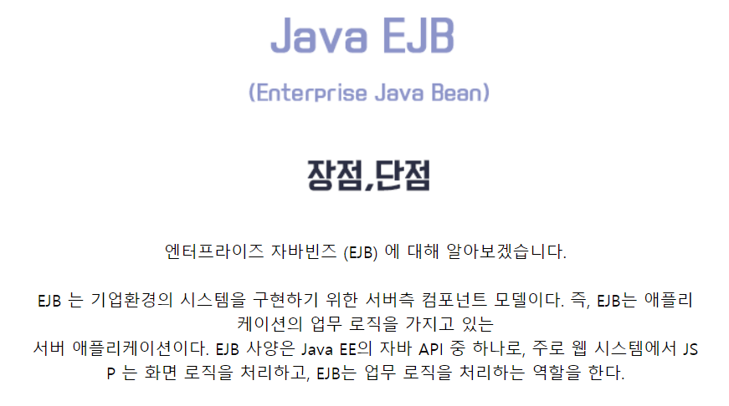
JAVA 웹에 대하여
JAVA플랫품에는 3가지가 있는데 J2SE,J2EE,J2ME
J2ME은 모바일 환경에서 하는데 스마트 환경으로
오면서 안드로이드 프레이머가 있기 때문에
사용하지 않음 J2SE은 어플리케이션 을
만들때 사용한다 J2EE를 이용해 웹프로그래밍을 한다
웹 컨테이너
JSP
JSP(Java Server Page) :
HTML파일 내에 JAVA언어를 삽입한 문서
Servlet
Servlet(Server Applet) :
JAVA언어로 이루어진 웹프로그래밍 문서
J2EE
컨테이너
(JSP, Servlet, HTML )
EJB 컨테이너
컴포넌트 관리
(Tomcat )
EJB
컴포넌트 :
JSP, Servlet, HTML 등의 웹어플리케이션을 구현하기 위한 구성요소
컴포넌트를 하나하나 씩 만들어 나가는 것이 웹 프로그래밍이라고 할 수 있다

Slide 5
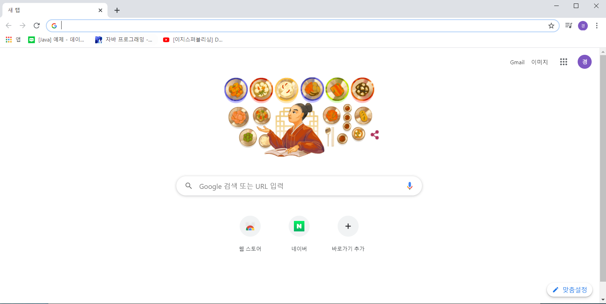
웹프로그램의 어떻게 동작하는가
웹서버 : 클라이언트의 요청에 의해 정보를 제공해 주는 서버 (Aphach)
별도의 구현이 필요한 로직이 있을 경우 웹어플리케이션 서버에 요청
웹브라우저 : 웹서버에 정보를 요청하고, 웹서로부터 정보를 받는 매개체. 이때 HTTP 프로토콜을 사용함.
웹서버
웹어플리케이션
서버
(WAS)
데이터베이스
요청을한다
request
response
웹 브라우저 클라이언트 측 예로 브로우저 주소 창에 네이버를 치면 웹서로 리퀘스트 요청이 된다 다음에 웹서버은 어떠한 작업을 로직 을 한후에 그럴때 웹 어플리케이션 서버로 요청을 보낸다 만약 어떠한 데이터를 가져와야하면 데이터 베이스에 접근을 해서 데이터베이스에 데이터를 가지고 웹 어프리케이션 서버는 적당하게 가공을 하고 로직이 수행이 된 후에 웹서버에 응답을 해준다 그리고 웹서버는 다시 브라우저에 응답을 해주면서 출력이 된다 .

